Slide 1
Extreme Winterslaap Interrupter (E.W.I.)
Roy Blokker, Martin Geertjes, Rens Hamburger, Kevin Hill, Alex Oudsen, Joran Out, Elke Salzmann & Jeroen van Uffelen

Slide 2
DCF77 module

Slide 3
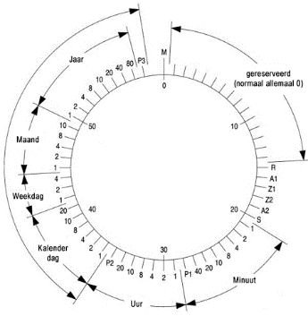
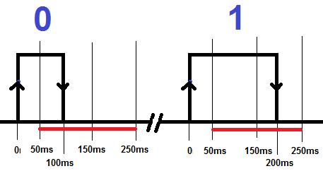

DCF77
Het signaal
Gedigitaliseerd signaal
Korte & lange pulsen
Minuutmarkering
Codering
Datum & tijd
BCD

Slide 4
DCF77
datum (DD:MM:JJ & dag v.d. week)
(21 bits) bestaat uit 4 losse vectoren
Ontwerp
date_ready
clk
reset
DCF77 blok
Worden beiden verspreid naar alle subblokken
Klokdeler
Edge detector
clk_1hz
dcf_in
s_clk
sync_now
Parity check
Mod60 teller
(60 seconden)
dcf_rise
dcf_fall
datum + tijd
m_clk
start_xor
parity
bits
(3 bits)
Mod60 teller
(60 minuten)
minutes
(6 bits)
DCF counter
new_bit
h_clk
DCF decoder
Mod24 teller
(24 uren)
hours
(5 bits)
minuut
(6 bits)
count (16 bits)
uur
(5 bits)
Timesync.
Autonome sync. klok
dcf_led

Slide 5
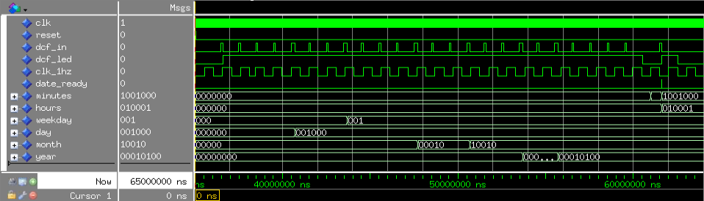
DCF77
Testen
De in het DCF signaal van de testbench gecodeerde datum & tijdstempel is in dit geval: maandag 08-12-2014, 11:48

Slide 6
Alarm module

Slide 7
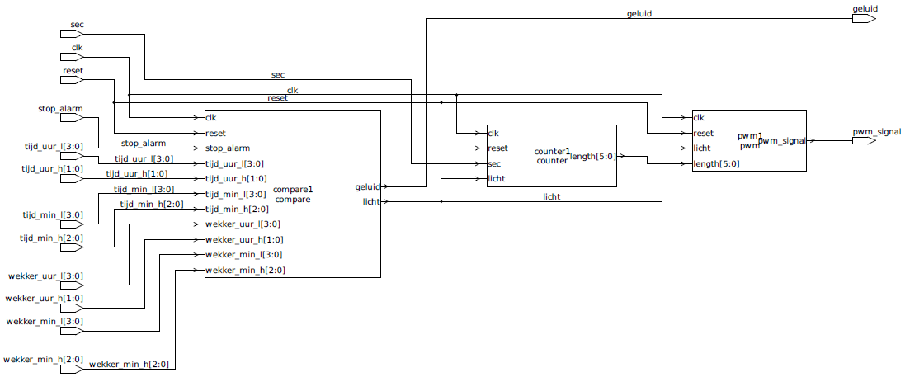
Totaal

Slide 8
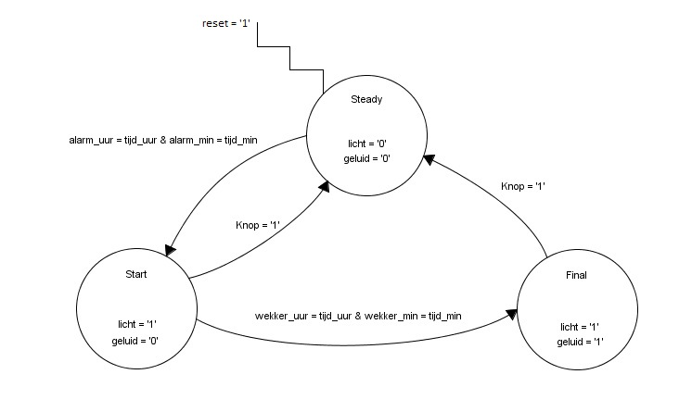
FSM

Slide 9
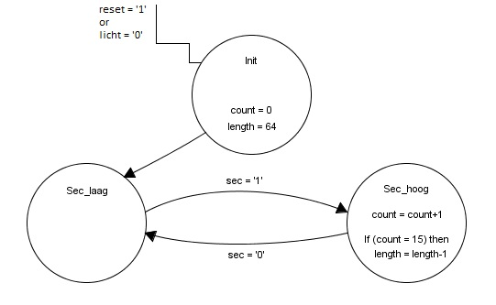
FSM

Slide 10
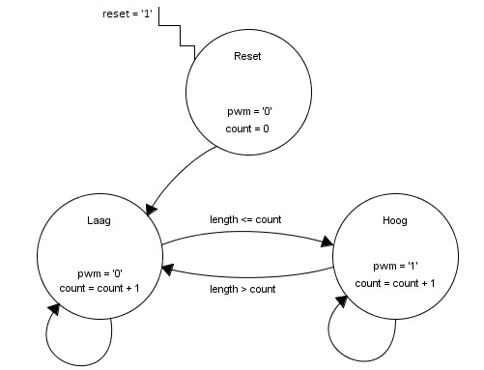
FSM

